Slide 1
ПОРТФОЛИО ПРОЕКТА
AI CRM на базе Google Sheets:
автоматический скоринг лидов
и Telegram-уведомления
Python / FastAPI / OpenAI / Google Apps Script / Telegram
1–3 мин
0 ₽
Целевое время реакции
За лицензии CRM. API и хостинг оплачиваются отдельно.
AI CRM / GOOGLE SHEETS
01 / 09

Slide 2
От ручной таблицы к AI CRM
Заявки остаются в Google Sheets, а рутинные действия выполняет сервис.
Было · ручная таблица | Стало · AI CRM
Менеджер просматривает все входящие заявки | Hot-лиды сразу поступают в Telegram
Первое сообщение пишется с нуля | AI предлагает следующий шаг, черновик и риски
Воронку и источники сводят вручную | Dashboard пересчитывает бюджеты и оценки
Время реакции ищут в переписке | Первое решение фиксируется в строке лида
AI CRM / GOOGLE SHEETS
02 / 09

Slide 3
Архитектура и поток данных
Событие в таблице запускает скоринг, а результат возвращается в Google Sheets.
Google Sheets
Apps Script
FastAPI + pandas
OpenAI
→
→
↔
Строка на листе Leads
Триггер → HTTPS
Чтение и запись строк
Structured Outputs
↓
Google Sheets → Dashboard
Telegram Bot → решение менеджера
Оценка и рекомендации сохраняются в Leads. Формулы обновляют KPI и разрез по источникам.
Hot-карточка приходит в чат. Действие по кнопке обновляет статус и время реакции в Leads.
AI CRM / GOOGLE SHEETS
03 / 09

Slide 4
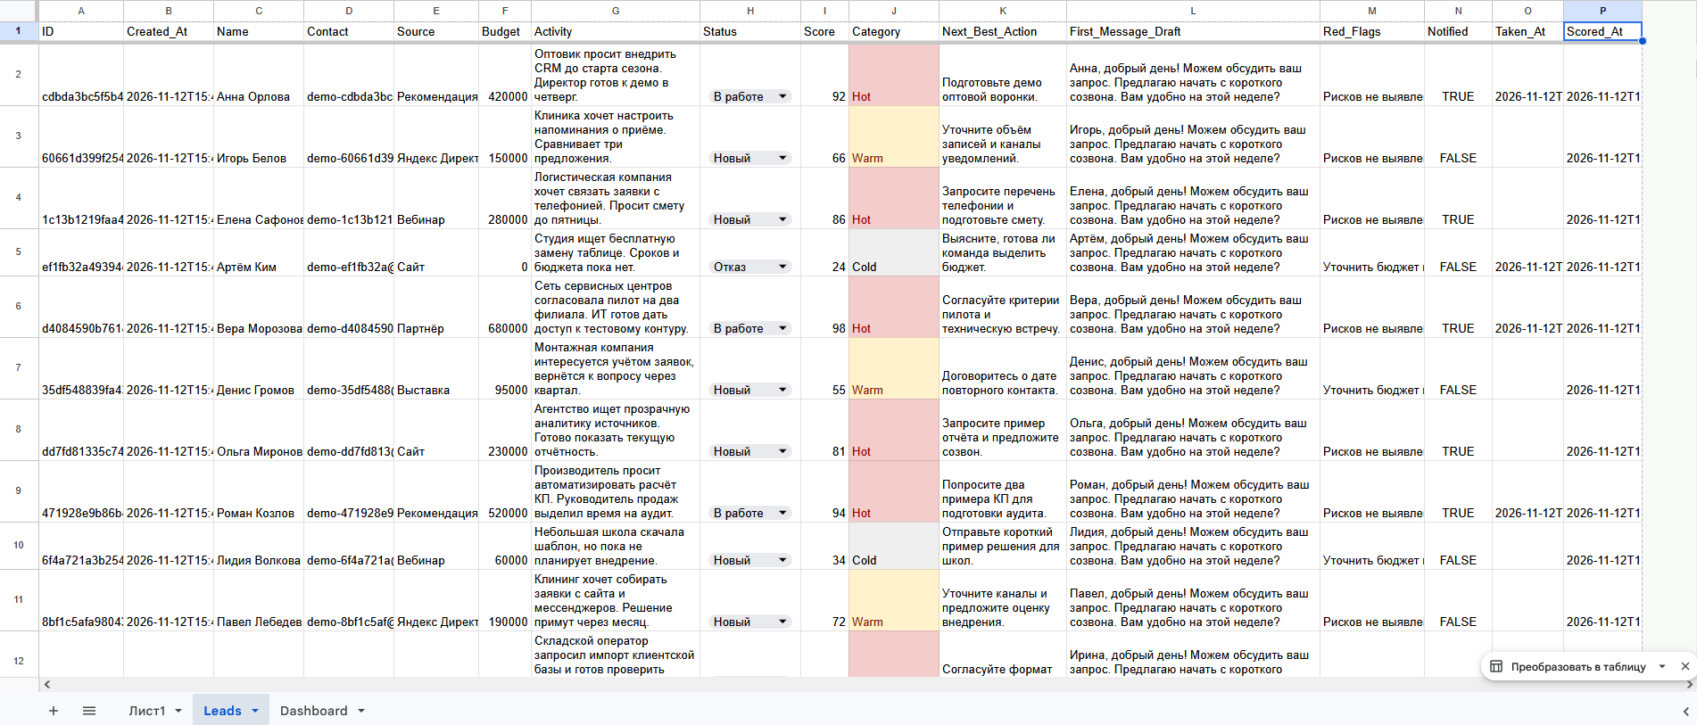
База лидов и AI-скоринг
Leads хранит заявки, оценки и подсказки для менеджера.
0–100 баллов
Hot / Warm / Cold
Что получает менеджер
Активность до 50, бюджет до 30, источник до 20.
Hot от 75, Warm от 45 до 74, Cold ниже 45. Порог Hot настраивается.
Следующий шаг, черновик первого сообщения и выявленные риски.
AI CRM / GOOGLE SHEETS
04 / 09

Slide 5
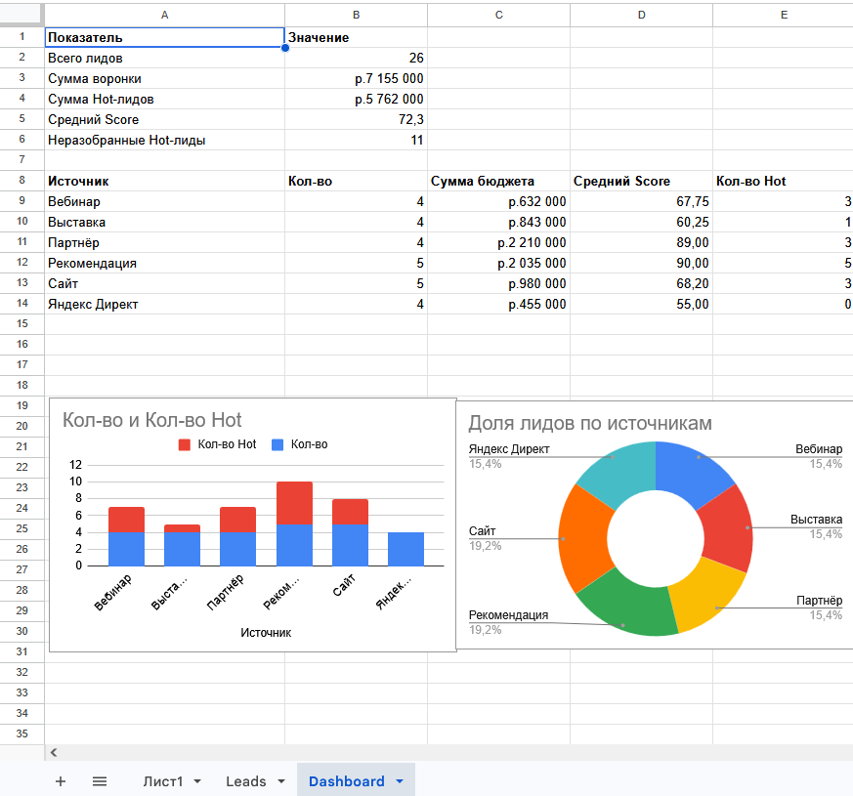
Управленческая аналитика
Dashboard показывает объём воронки и вклад каждого источника.
26
Лидов в воронке
7 155 000 ₽
Общий бюджет
5 762 000 ₽
Бюджет Hot-лидов
72,3
Средний Score
AI CRM / GOOGLE SHEETS
05 / 09

Slide 6
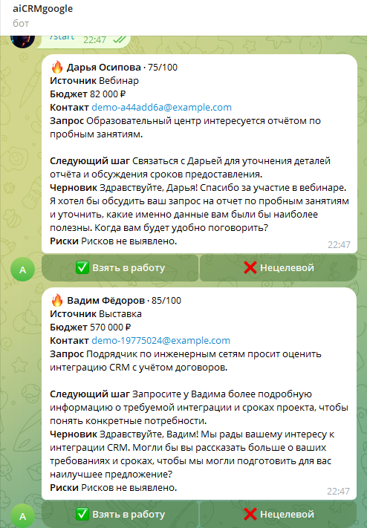
Реакция в Telegram и контроль SLA
Бот передаёт горячую заявку менеджеру вместе с контекстом и черновиком ответа.
«Взять в работу»
Статус меняется на «В работе», а в Taken_At записывается время первого решения.
«Нецелевой»
Статус меняется на «Отказ». Бот обновляет карточку и убирает кнопки.
Время реакции
Taken_At − Created_At. По этому интервалу можно проверять соблюдение целевого SLA.
AI CRM / GOOGLE SHEETS
06 / 09

Slide 7
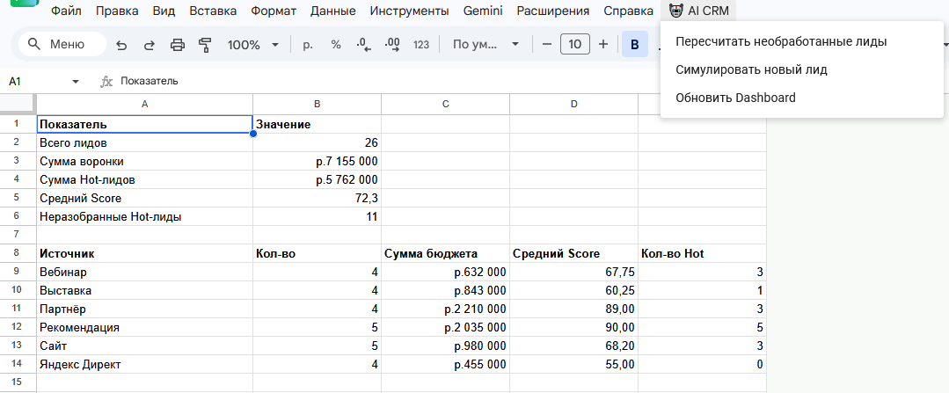
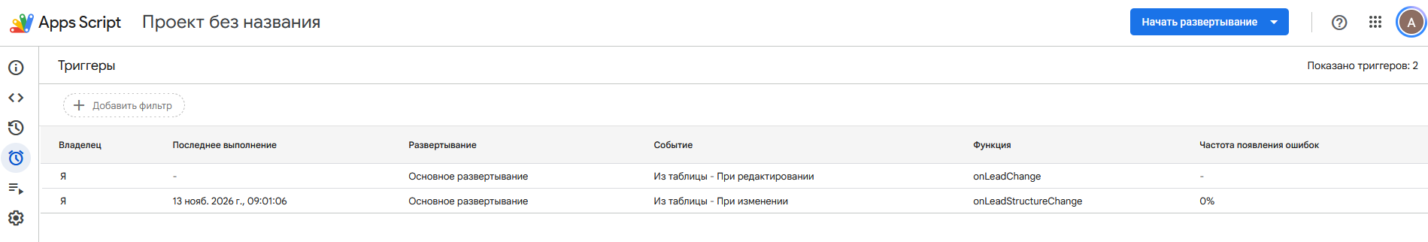
Автоматизация в Google Apps Script
Два установленных триггера запускают обработку при правках и вставке строк.
Меню «🤖 AI CRM»
Событийные триггеры
Меню запускает пакетный скоринг, добавляет демолида и обновляет Dashboard.
onLeadChange — правки в Leads.
onLeadStructureChange — вставка строк.
На скриншоте у обоих триггеров 0% ошибок.
AI CRM / GOOGLE SHEETS
07 / 09

Slide 8
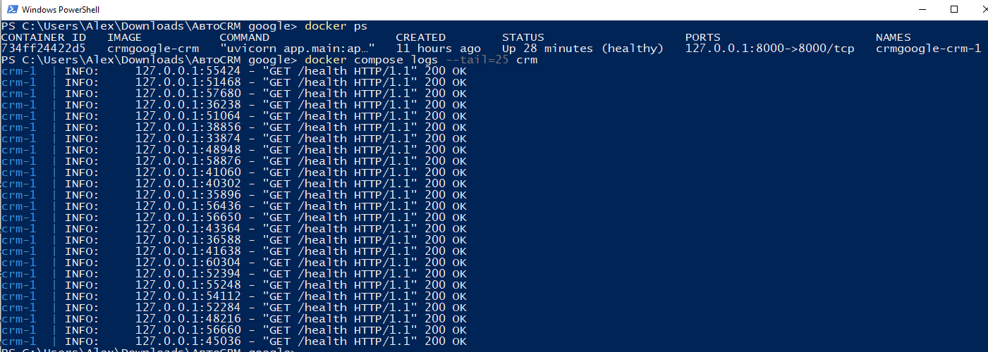
Серверная часть и надёжность
FastAPI работает в Docker, а Telegram polling принимает действия менеджеров.
Контейнер healthy
Защита вебхуков
Лимиты Google API
Проверка /health подтверждает, что приложение работает и polling активен.
API проверяет общий секрет в заголовке X-Webhook-Secret.
При ответе 429 запрос повторяется с увеличивающейся случайной задержкой.
AI CRM / GOOGLE SHEETS
08 / 09

Slide 9
Итоги внедрения и масштабирование
Что показала демонстрация
Следующие шаги
Скоринг и рекомендации записываются в Leads.
Подключить новые источники заявок через HTTP API.
Telegram доставляет Hot-карточки менеджеру.
Настроить порог Hot под критерии команды.
Dashboard обновляет воронку, а решение менеджера фиксируется с отметкой времени.
При росте нагрузки вынести фоновые задания в очередь и перейти на хранилище с транзакциями.
Код и документация проекта
https://github.com/alex-hash986/AI_CRM_google
AI CRM / GOOGLE SHEETS
09 / 09

